Slide 1
第四章
态和力学量的表象

Slide 2
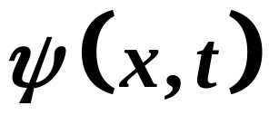
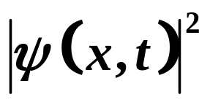
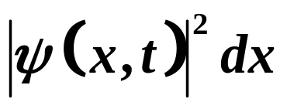

§4.1 态的表象
表象——态和力学量的具体表示方式
一、态的坐标表象
体系的状态
以坐标为自变量；
代表坐标的概率密度分布；
代表测量粒子位置所得结果在
范围内的概率；

Slide 3
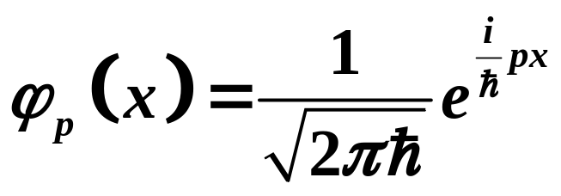
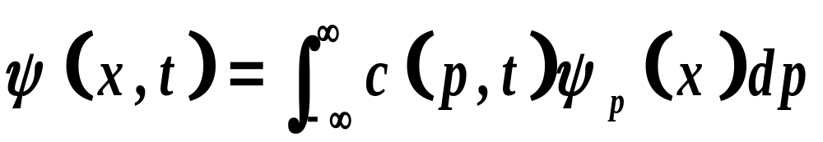
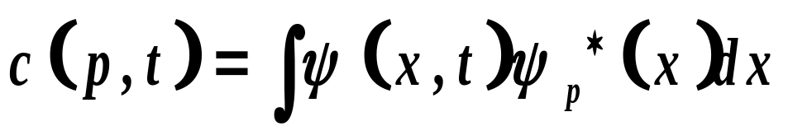
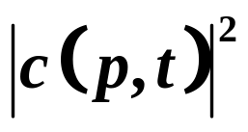
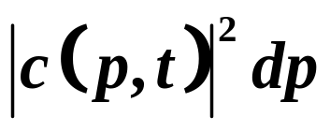

二、态的动量表象
动量算符的本征函数：
（4.1.1）
波函数：
（4.1.2）
动量表象中的波函数：
（4.1.3）
以动量为自变量；
代表动量的概率密度分布；
代表测量粒子动量所得结果在
范围内的概率；

Slide 4
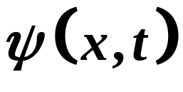
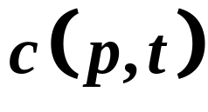
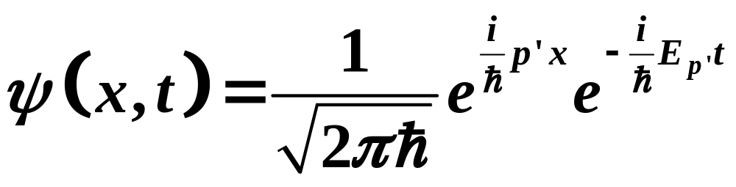
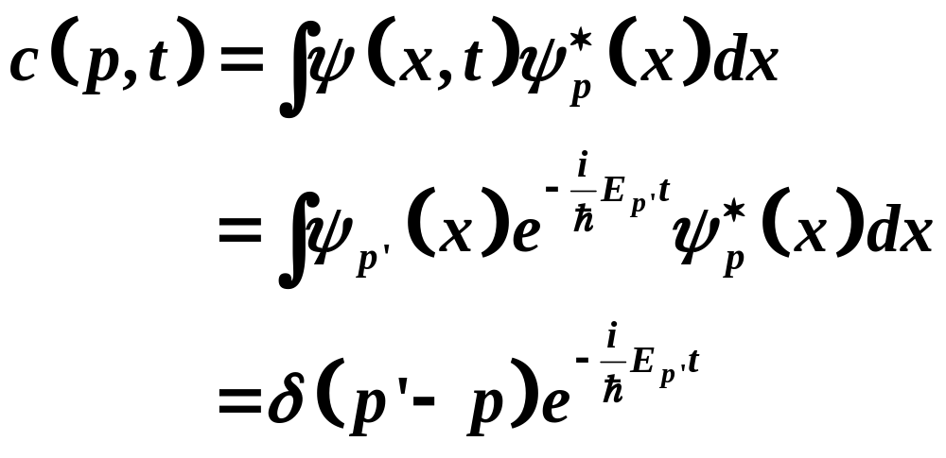
波函数 和 是同一个粒子状态在坐标表象下的形式和动量表象下的形式。
例1：动量为p’的自由粒子的动量本征函数：
坐标表象下：
动量表象下：
（4.1.5）

Slide 5
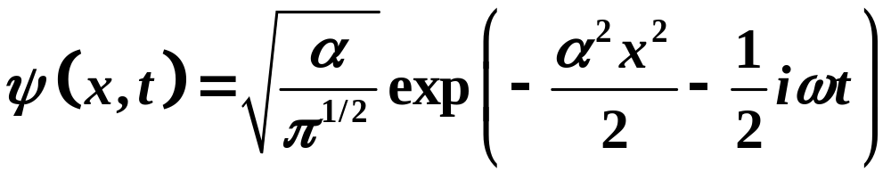
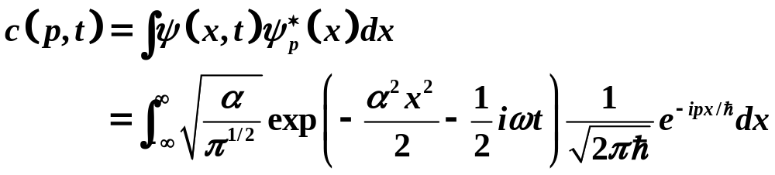
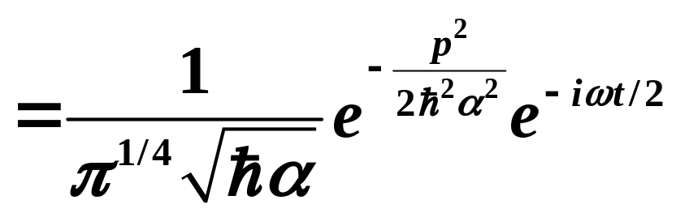
例2： 一维线性谐振子的基态
坐标表象下：
动量表象下：

Slide 6

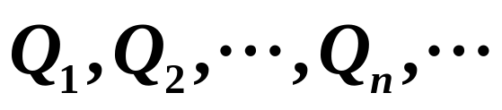
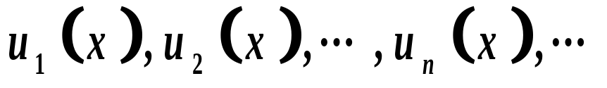
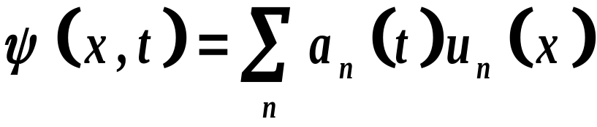
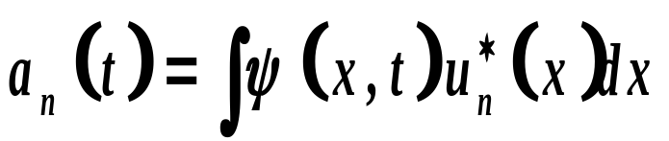
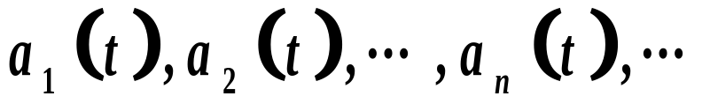
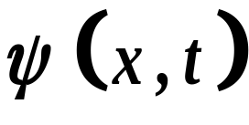
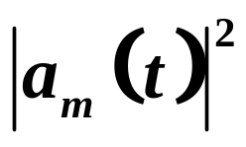
三、态的任意力学量表象
设力学量 具有分立的本征值 ，对应的本征函数是 ，任意波函数可以按Q的本征函数展开：
（4.1.7）
其中：
（4.1.8）
（4.1.10）
—— 所描写的状态在Q 表象中的表示。
以量子数n 为自变量；
代表测量力学Q 所得结果为Q_{m} 的概率。

Slide 7
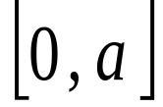
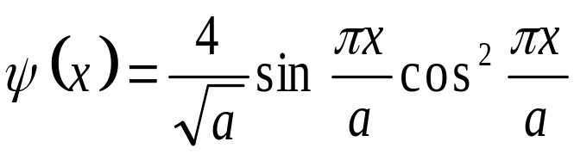
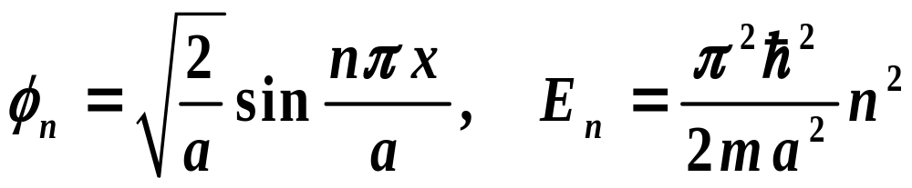
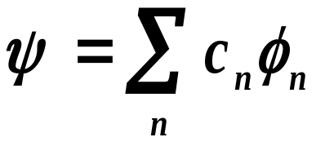
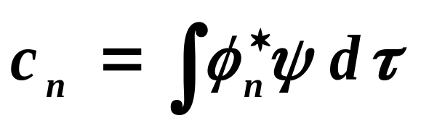
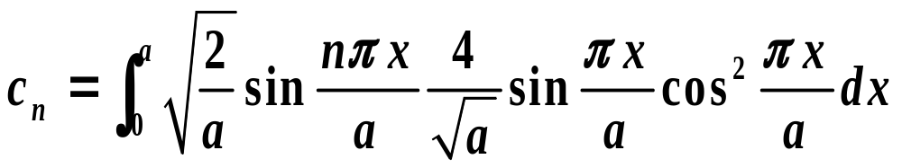
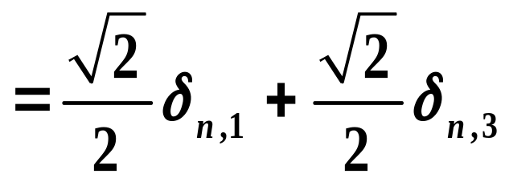
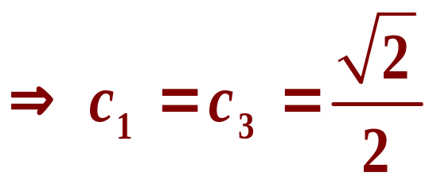
例题： 设粒子处在 范围内的一维无限深方势阱
中，设波函数为 ，试求粒子能量
的可能测量值，相应的概率及期望值。
思路：
其中
可能值，概率，期望值
8
8
U(x )
x = 0
x = a

Slide 8
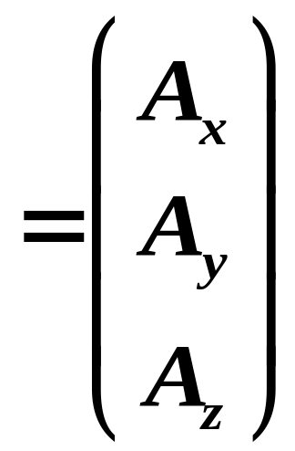
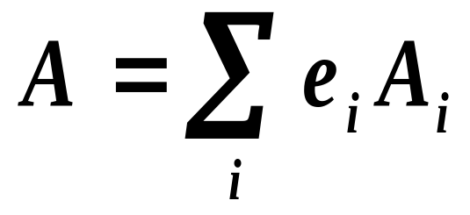
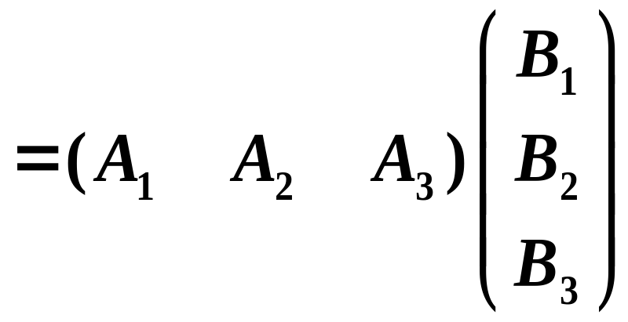
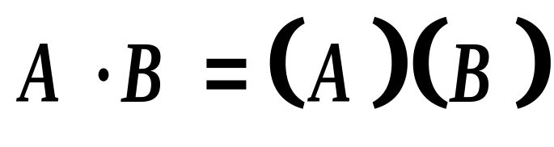
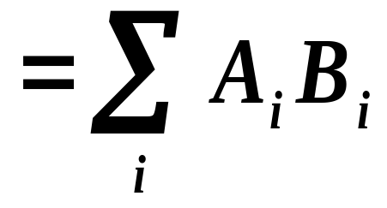
线性代数中用矩阵表示矢量：
用矩阵相乘表示矢量的标积：

Slide 9
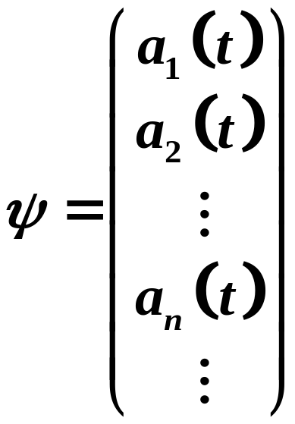
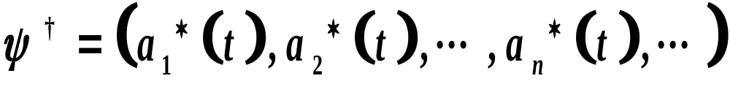
用矩阵表示Q表象中的波函数
1、波函数
（4.1.11）
波函数的共厄
（4.1.12）

Slide 10
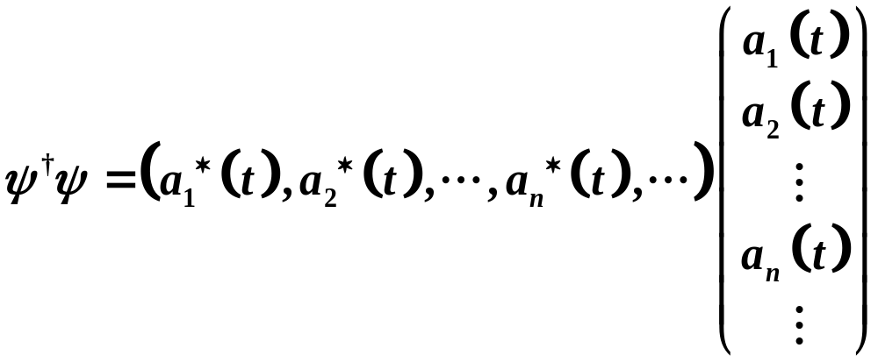
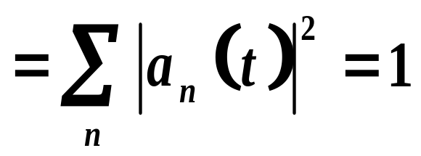
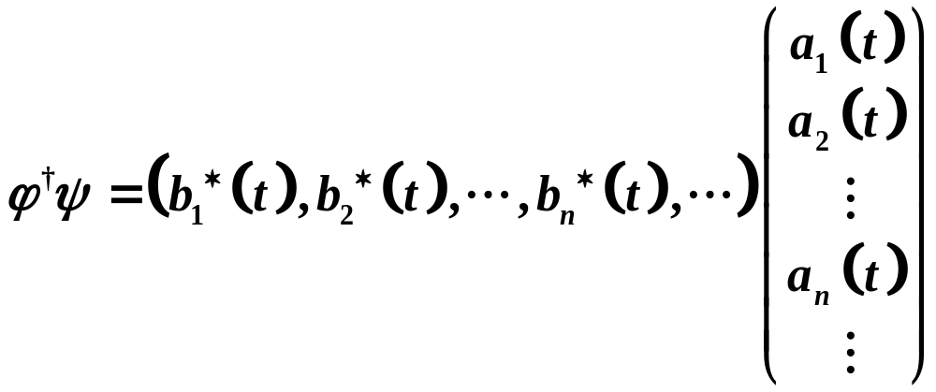
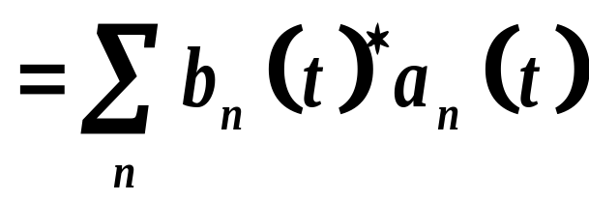
2、波函数的归一
3、波函数的内积

Slide 11
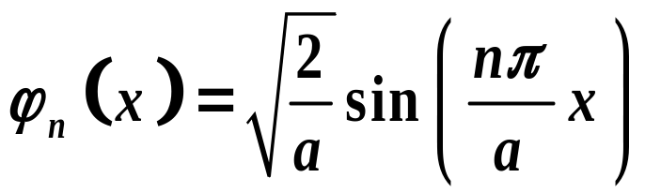
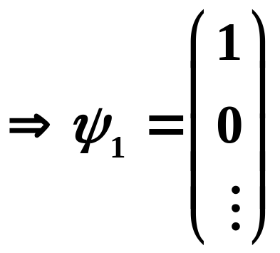
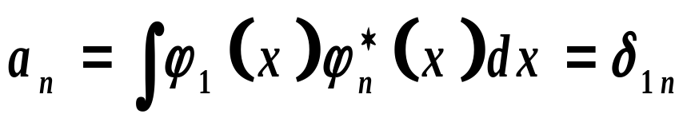
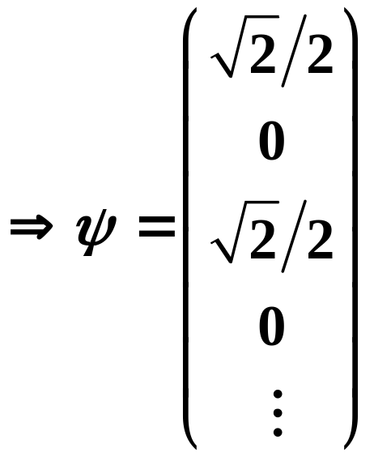
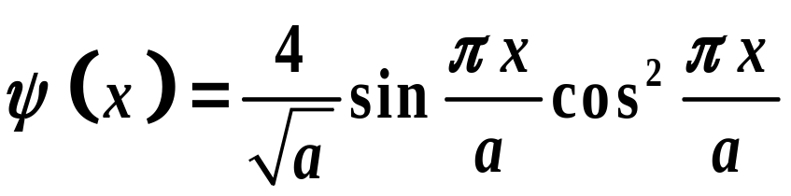
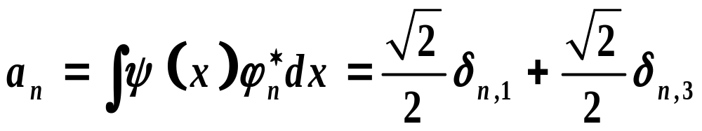
例3：一维无限深方势阱的能量表象中的态
一维无限深方势阱中粒子的能量本征函数：
1）基态波函数在能量表象下的形式：
2）某叠加态：

Slide 12
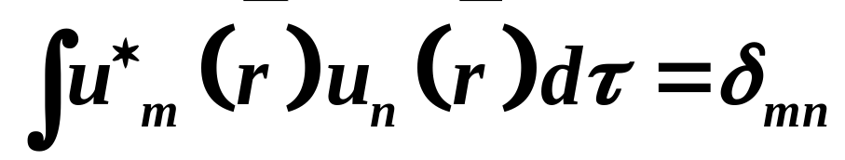
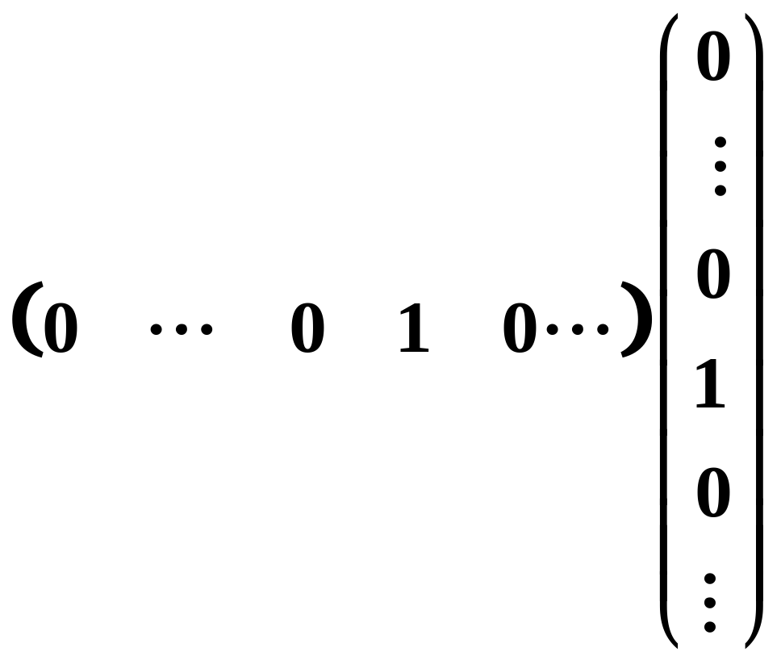
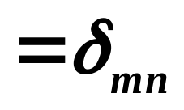
例4：Q 表象中其本征函数的正交归一性：
第m个元素
第n个元素

Slide 13
四、希尔伯特空间
Q表象
—— 特定坐标系
Q算符的本征函数
—— 该坐标系的单位矢量
Q表象下的波函数
——态矢量
第n个单位矢量上的分量
希尔伯特空间：由力学量的本征函数构成的无限维的函数空间。

Slide 14




§4.2 算符的矩阵表示
一、坐标表象下算符的形式
（4.2.1）
例如：

Slide 15






二、力学量Q 表象下算符的形式
Q表象的单位矢量（Q算符的本征函数）：
以 乘方程两边，并对x 积分
（4.2.2）
定义为
（4.2.4）

Slide 16




Q表象中算符作用式的表述方式：
（4.2.5）
（4.2.6）
算符在力学量Q表象中的矩阵表示
其中
表示力学量的矩阵都是厄米矩阵，即：
（4.2.8）

Slide 17





Q表象中 算符的矩阵表示（算符在自身表象中的形式）
—— 对角矩阵
且对角元即本征值

Slide 18







例题1：求一维谐振子的坐标 ，动量 及哈密顿量 在能量表象中的矩阵表示。
解答：
1）
利用递推公式：
坐标算符：

Slide 19




2）
利用递推公式：
动量算符：

Slide 20

3）能量算符：

Slide 21

海森堡
（Werner Heisenberg，1901年－1976年），德国著名物理学家，量子力学的创立人。他于20世纪20年代创立的量子力学（矩阵力学），开辟了20世纪物理时代的新纪元。为此，1932年，他获得诺贝尔物理奖。

Slide 22





§4.3 量子力学公式的矩阵表述
一、平均值公式
1. 函数形式

Slide 23


2. 矩阵形式
或
（4.3.3）

Slide 24


二、本征值方程
1. 函数形式
2. 矩阵形式

Slide 25



（4.3.5）
以上线性齐次方程有不全为零解的条件：
（4.3.6）
—— 久期方程
关于λ 的n 次方程
—— 本征值

Slide 26



将本征值分别代回本征值方程（线性齐次方程组）
求得与本征值相对应的本征函数。
……

Slide 27



例：已知算符 在能量表象中的矩阵为
其中b为实数，体系波函数为
求测量 的可能值、相应的概率和平均值。
思路：
1）解本征值方程
求本征值、本征函数
2）将体系波函数用本征函数展开
展开系数
3）
本征值
可能测量值
展开系数
概率

Slide 28


1）解算符本征值方程

Slide 29





2）将体系波函数用算符的本征函数组展开
其中
力学量的可能取值为本征值
各个可能取值的概率为

Slide 30


力学量B的期望值：
或者：

Slide 31



三、薛定谔方程
1. 函数形式
2. 矩阵形式
或者
（4.3.8）

Slide 32



力学量Q表象：
由力学量 的正交归一完备的本征函数组
作为基函数组，构成的多维函数空间。
力学量Q表象下的量子态：
其中：

Slide 33



量子态的内积：
力学量算符L：
其中：

Slide 34

力学量Q算符：
—— 对角矩阵
且对角元即本征值

Slide 35



例题：已知体系能量的可能值只有三个
，出现概率分别为 ，
且能量不简并，试写出能量表象下的基函数组，
体系的哈密顿量以及t时刻体系所处状态。
解答：
1、基函数组：

Slide 36




2、哈密顿量：
3、零时刻的状态：

Slide 37



4、t时刻的状态：

Slide 38

§4.4 么正变换
么正变换 —— 波函数和力学量从一个表象变换到另一个表象。
例如：一维无限深方势阱中某态
坐标表象：
变换公式，与算符的本征函数密切相关。
能量表象：

Slide 39




一、任意表象之间的变换矩阵（本征值离散）
已知A表象的本征函数系
B表象的本征函数系
算符在A表象中的矩阵元为：
算符在B表象中的矩阵元为：
本征函数决定了力学量表象下算符的矩阵元。

Slide 40





将两个表象的本征函数联系起来
其中展开系数为
以 为矩阵元的矩阵称为变换矩阵，变换矩阵把A表象的基矢（本征函数）变换为B表象的基矢（本征函数）。
因为：
变换矩阵为么正矩阵，表象间的变换称为么正变换。
A表象中B的第一个本征函数的矩阵表示

Slide 41




二、力学量算符和态矢量的么正变换
以F’表示算符 在B表象中的矩阵，
F表示 在A表象中的矩阵，则
（4.4.10）
以b表示态矢量 在B表象中的矩阵，
a表示 在A表象中的矩阵，则
（4.4.13）

Slide 42







三、么正变换的重要性质
（1）么正变换不改变算符的本征值
A表象中：
B表象中：
算符在B表象中的本征值与A表象中相同。
（2）么正变换不改变矩阵F 的迹

Slide 43




4.5 设已知在 和 的共同表象中，算符 的矩阵为
求 的本征值和本征函数，并将 矩阵对角化。

Slide 44




例题：已知能量表象中哈密顿算符和另一算符的矩
阵表示：
求：波函数 在 表象中的形式；
哈密顿算符和 算符在 表象中的形式。

Slide 45









§4.5 狄拉克符号
量子力学的规律和所选用的表象无关，选用什么表象取决于哪种表象便于问题的讨论。
狄拉克符号—— 不用具体表象，描写态和力学量的符号。
一、状态的狄拉克符号
1、态矢量
——右矢
例如：
——用波函数 描述的状态
——本征值为λ的本征态
——坐标本征态
——动量的本征态
——能量本征态
——角动量 的共同本征态

Slide 46



一个态矢量的三种表示形式：
函数表示
矩阵表示
狄拉克符号表示
（坐标表象）
（F表象）
（不涉及表象）

Slide 47







2、态矢量的共轭
——左矢
例如：
3、态矢量的内积
——左矢和右矢的标积
（4.5.2）
例如：
波函数的归一化
波函数的正交
本征函数的正交归一性

Slide 48







4、某表象下的波函数
F表象的基矢：
满足
任意态矢量在F表象中展开
（4.5.4）
其中展开系数为：
（4.5.5）
—— 态矢量在F表象中的波函数。
F表象的基矢
态矢量
例如：坐标表象中的波函数
动量表象中的波函数

Slide 49









因为 是任意态矢量
所以
（4.5.8）
（4.5.9）
——本征矢的封闭性
本征矢的封闭性可以插入等式的任意位置，使态矢量在表象间的变换大为简化。
例如：
F’表象
F表象
么正矩阵

Slide 50




二、算符的狄拉克符号
1、算符对态矢量的作用
（4.5.11）
2、Q表象中的算符的矩阵元
以表象的基左矢左乘上式
插入本征矢的封闭性公式
（4.5.12）
B态Q表象
A态的Q表象
算符F的Q表象，对应一个矩阵元
例如：坐标表象中的算符矩阵元

Slide 51














三、一些公式的狄拉克符号
函数写法 | 不涉及表象的狄拉克符号写法 | 坐标表象下狄拉克符号写法

Slide 52



§4.6 线性谐振子与占有数表象
一、 算符的定义
在一维线性谐振子系统中，构造一对算符：
（4.6.1）
（4.6.2）
算符的对易关系：
（4.6.3）

Slide 53







二、 对谐振子本征态的作用
（2.7.2）
利用变量代换关系
（4.6.4）
粒子的湮灭算符
（4.6.6）
粒子的产生算符
（4.6.7）

Slide 54




狄拉克符号表示：
（4.6.8）
（4.6.9）
根据产生算符和湮灭算符的性质，有
（4.6.10）
（4.6.11）

Slide 55







三、粒子数算符
代入线性谐振子的哈密顿量
定义新算符

Slide 56


的本征值方程：
（4.6.14）
粒子数算符
线性谐振子的粒子数算符和哈密顿算符具有共同本征函数，对应的本征值为量子数n。
以线性谐振子粒子数算符的本征函数组构成的表象称为线性谐振子的占有数表象。

Slide 57



占有数表象中

Slide 58









例题：线性谐振子处于能量本征态 ，利用产生和湮灭算符 ， 的性质，计算 和 的不确定关系 。
解答：
因为线性谐振子能量本征态具有确定的宇称（具有确定的对称性）
所以：
根据

Slide 59







任意状态下，坐标、动量不确定度的乘积总是满足不确定关系，且能量越低，不确定度的乘积越接近极小值。

Slide 60












1、写出下列狄拉克符号的物理意义
2、已知体系只有两个独立的能量本征态 和
某时刻处于状态 ，则该状态
在能量表象中的归一化波函数可写为 。
3、在线性谐振子的能量本征态中，已知相对应的能量
本征值为 ，则可知粒子数算符的取值为 。
4、采用狄拉克符号表示波函数 的归一化条件 ，
在坐标表象下的波函数为 。
5、写出动量表象中角动量算符 的表达式和矩阵元，线性谐振子哈密顿量的表达式和矩阵元 。

Slide 61



6、已知算符 和 。（1）写出现在
所在表象和该表象下A、B 算符的本征值及本征函数；
（2）体系处在状态 中时，求力学量A、B的可能
取值和相应概率；
（3）构造A、B 表象之间的变换矩阵。

